Slide 1
第14章 视域和流域
14.1 视域分析
14.1.1 视线分析操作
14.1.2 基于栅格的视域分析
14.1.3 基于TIN的视域分析
14.1.4 累积视域
注释栏 14.1 累积视域的应用实例
14.1.5 视域分析的准确度
14.2 视域分析中的参数
注释栏14.2 选择观察点的工具
14.3 视域分析的应用
14.4 流域分析
注释栏14.3 流域边界数据集（WBD）
14.4.1 已填洼DEM
14.4.2 流向
注释栏14.4 HydroSHEDS
14.4.3 流量累积
14.4.4 河网

Slide 2
14.4.5 河流链路
14.4.6 全流域（Areawide Watersheds）
14.4.7 基于点的流域
注释栏14.5 接合泻流点
14.5 影响流域分析的因素
14.5.1 DEM分辨率
14.5.2 流向
14.5.3 流量累积临界值
14.6 流域分析的应用
重要概念和术语
复习题
应用: 视域和流域
习作1: 执行视域分析
习作2: 创建一个新的用于视域分析的的瞭望哨Shapefile
习作3. 勾绘全流域
习作4: 生成泻流点上游的集水区
挑战性任务
参考文献

Slide 3
视域分析
视域指的是从一个或多个观察点可以看见的地表范围,提取视域的过程称之为视域分析或可视性分析。

Slide 4
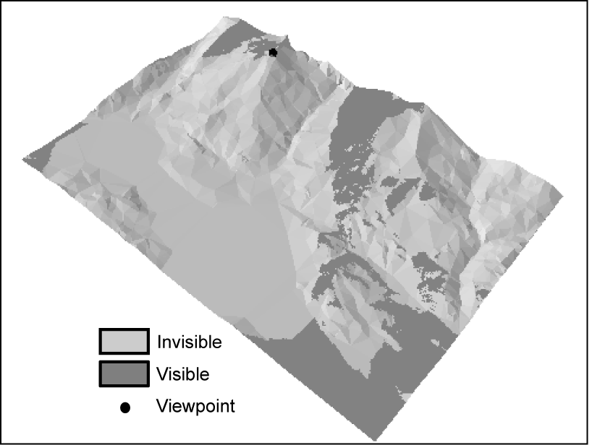
图14.1 视域示例

Slide 5
视线操作
视域分析的基础是视线操作。
视线是连接观察点和观察目标的线。如果观察范围内任意一点地表或目标高于视线，则该目标对于该观察点为不可视。

Slide 6
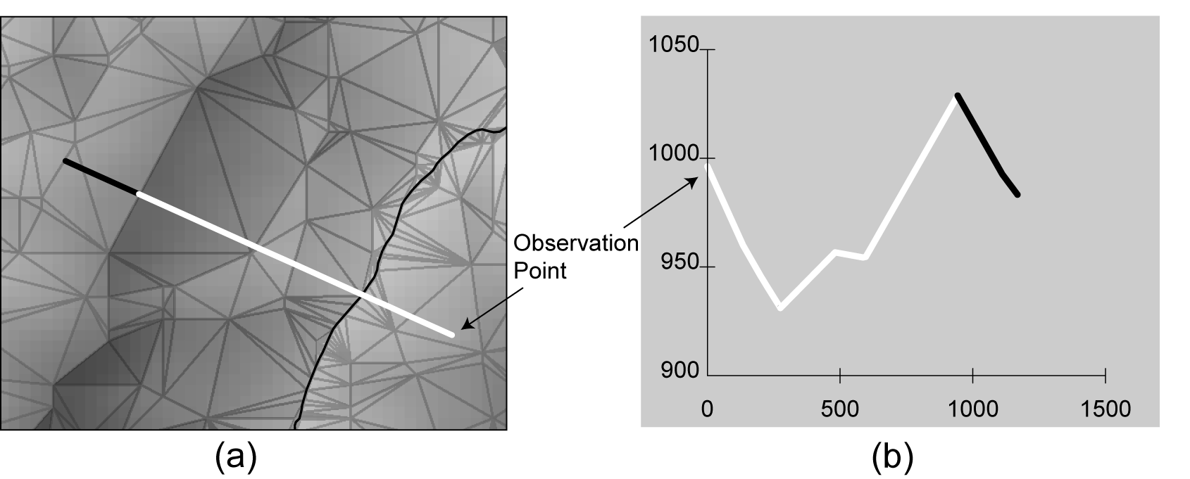
图14.2 （a）为在TIN数据中连接两个点的视线，（b）视线的垂直剖面。两图中的视域用白色表示，不可视域用黑色表示。

Slide 7
视域的提取
视域可由高程栅格或TIN提取。
基于栅格的视域分析是将高程栅格各单元分别归为可视或不可视的栅格。
基于TIN的视域分析：(1)可将整个TIN三角形划分为可视与不可视两部分； (2) 基于一个、两个或者三个点划分可视性，能够组成一个三角形或者三角形的中心点。

Slide 8
累积视域
视域分析的结果都是显示可视与不可视的二值地图。
对一个观察点而言，视域地图取值1为可视，取值0为不可视的。
用两个或多个观察点生成的视域图通常称为累积视域图。表达累积视域图时通常有两种选择。第一种是使用计数运算（观察点+1）；第二种是使用布尔运算。

Slide 9
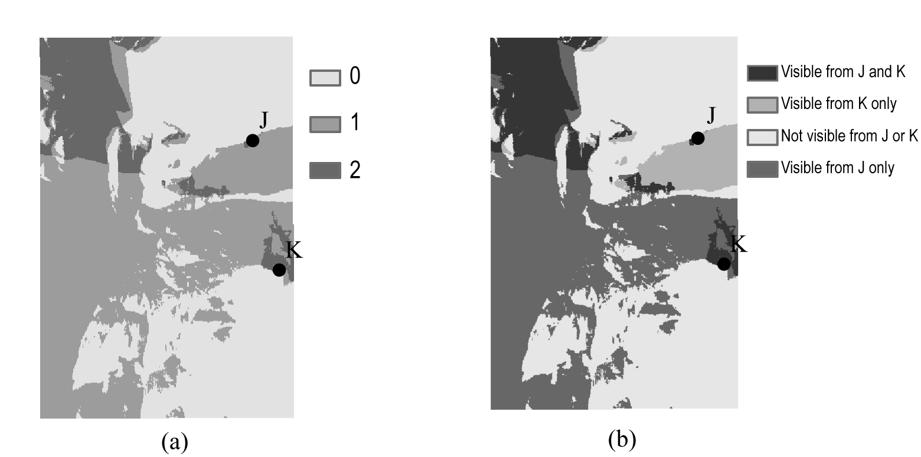
图14.3 表达累积视域图的两种选择：计数选择（a）和布尔选择（b）。

Slide 10
视域分析的准确度
视域分析的准确度取决于DEM数据准确度、数据模型（如TIN和DEM）的选择以及判断可视化的规则。
一些研究者表明用概率比二值可以更好地来表示可视性。

Slide 11
视域分析中的参数
许多参数都会影响视域分析的结果。观察点、观察高度、观察方位角、观察半径、垂直观察角度、地表曲率、树高和建筑高度。

Slide 12
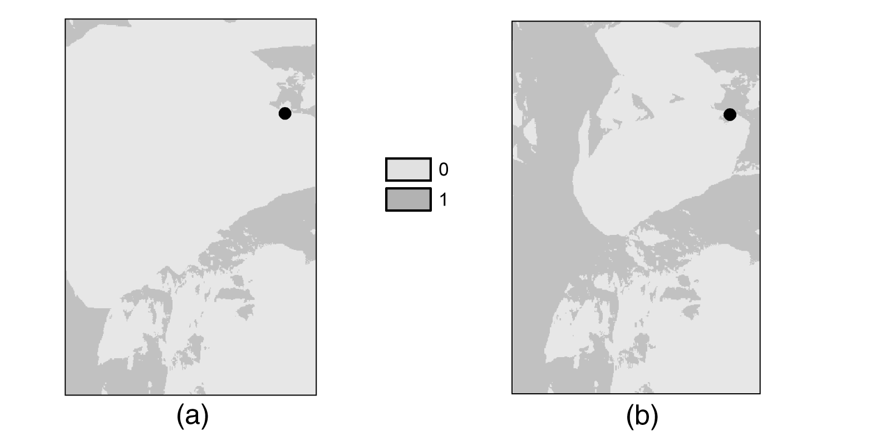
图14.4 观察点的高度增加20m，其直接结果是从图（a）到图（b）的可视范围增加。

Slide 13
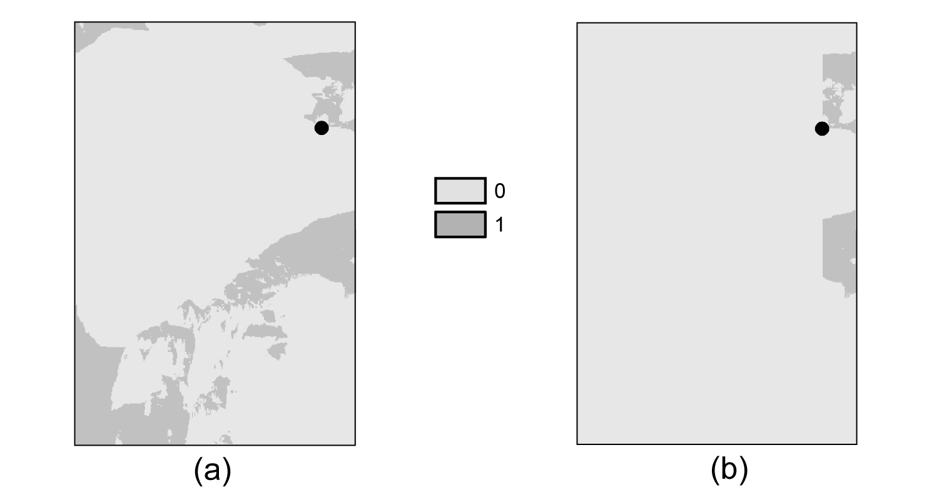
图14.5 观察角不同导致图（a）和图（b）之间可视范围不同：图（a）的观察角为0°~360°，图（b）的观察角为0°~180°。

Slide 14
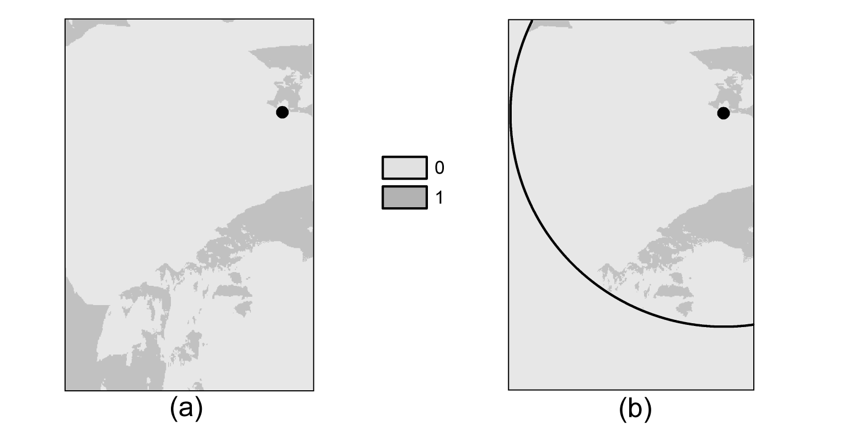
图14.6 搜索半径不同导致图（a）和图（b）之间可视范围不同：图（a） 中搜索半径为无限远，图（b）中搜索半径为从观察点起8,000m。

Slide 15
流域分析
流域是指具有共同出水口的地表水流经的集水区域。
流域常用于水域和其它资源管理和规划的区域单元。
流域分析是指用DEMs和流向来勾绘河网和流域。

Slide 16
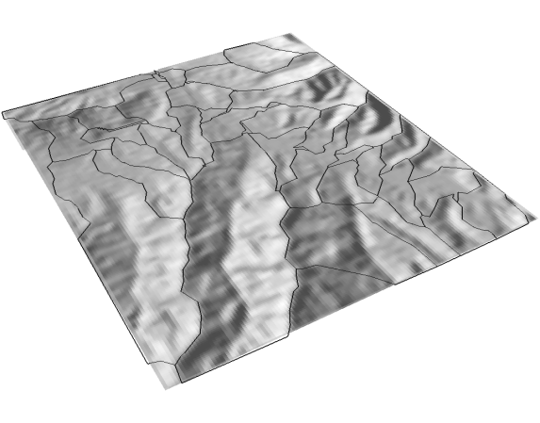
图14.7 勾绘的流域叠置在三维地面上。黑色线条代表流域边界,丘陵地区的流域边界与地形分水岭颇为一致。

Slide 17
流域的勾绘
可以在不同的空间尺度来勾绘流域边界。
流域的勾绘可基于区域也可基于点。基于区域的方法是将研究区划分成一系列流域，每个区域对应一个河段。基于点的方法是用所选的点生成流域。

Slide 18
自动生成流域的步骤
已填洼DEM：指不存在有小洼地。
生成流向栅格：流向栅格显示水流离开每一个已填洼高程栅格单元时的方向。
生成流向累积栅格：对每个像元列出流经它的像元数。
生成河网：应用河道初始值由流量累积栅格可导出河网。
生成河流链路：每段河流栅格线被赋予唯一的值和流向。
勾绘流域：该操作用流向栅格和河流链路栅格作为输入数据。

Slide 19
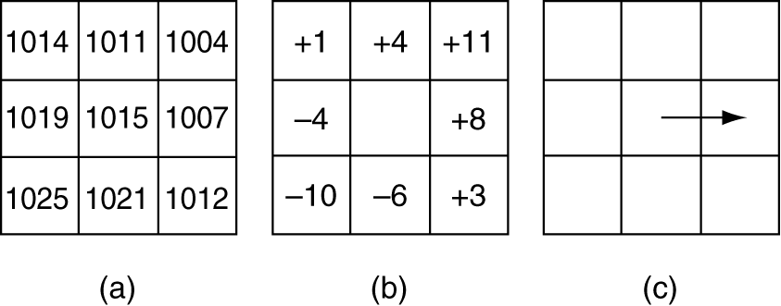
图14.8 通过计算中心像元与其每个邻接像元（共八个）的距离权重坡度，确定图a中心像元的流向。对于其中四个紧邻的像元，坡度的计算是将中心像元与邻接点的高程差除以1。对于四个角落的邻接像元，其坡度的计算是用高程差除以1.414（图b），结果显示最陡的坡度是从中心像元到其右侧像元，是为流向。

Slide 20
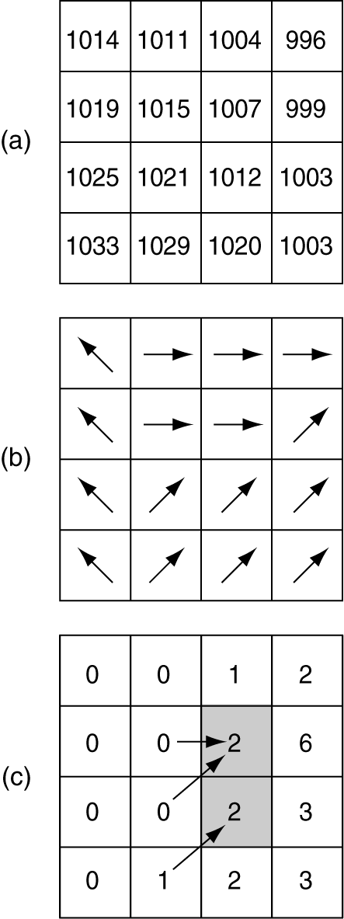
图14.9 已填洼高程栅格（a）、流向栅格（b）和流量累积栅格（c）。（c）图中的两个阴影栅格的流量累积值都是 2。其中上面的像元接受来自其左边和左下方像元的水流，下面的像元接受来自其左下方像元的水流，它本身已有流量累积值 1。

Slide 21
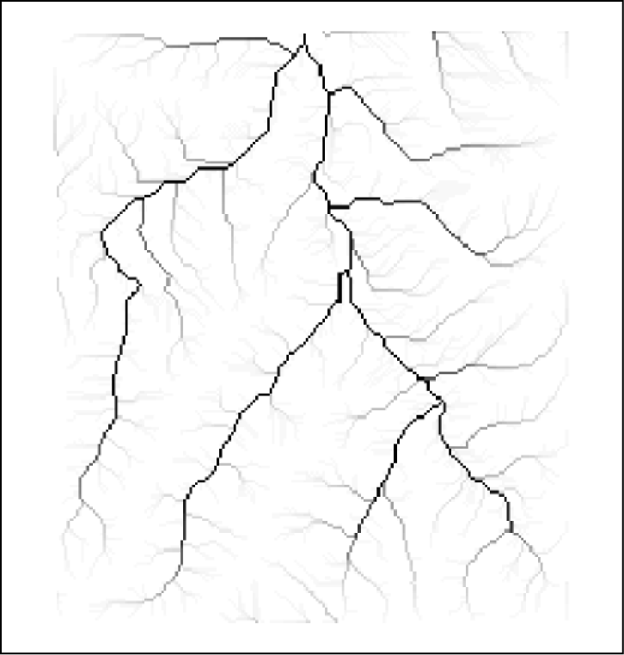
流量累积栅格用于计算流向每个元胞的元胞数量。
图14.10 流量累积栅格，图中较暗符号表示较高的流量累积值。

Slide 22
河 网
河网的推导是基于代表维持河道头所需泄流量的河道初始阈值与周边起产流作用的贡献元胞。

Slide 23
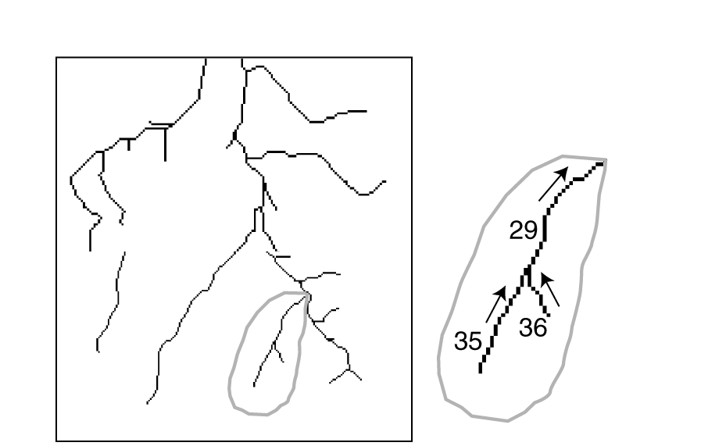
图14.11 为了生成河流链路，河网的每一段都被赋予唯一值和流向。右边插入图显示三个河流链路。

Slide 24
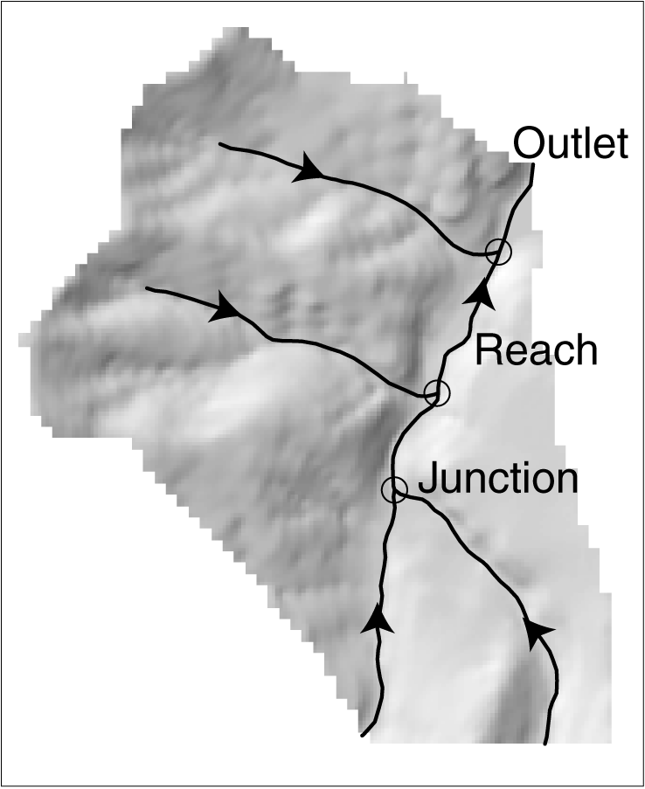
图14.12 河流链路栅格包括河段、交汇点、流向和出水口。

Slide 25
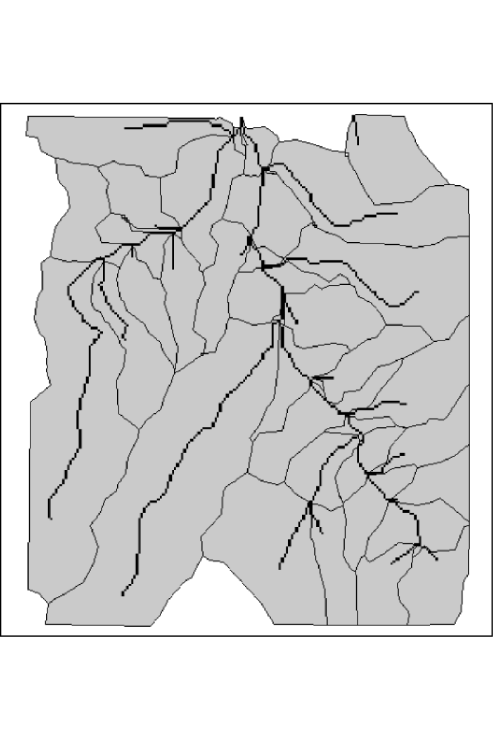
图14.13 全流域分析

Slide 26
基于点的流域
基于所感兴趣的点来勾绘特定流域，这些感兴趣的点可能是河流的水文站、水坝或水质量监测站。在流域分析中，这些点称为泻流点或出水口。

Slide 27
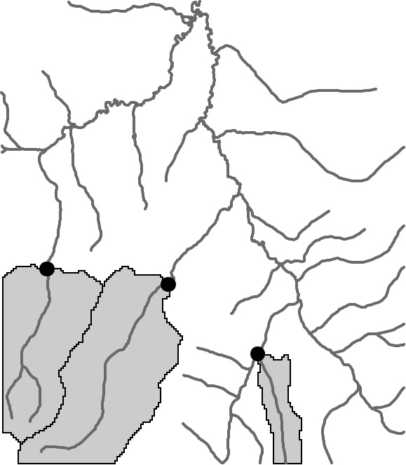
图14.14 基于点的流域（图中灰色区域）。

Slide 28
泻流点
如果泻流点不是直接位于河流链路上，对该出水口将导致偏小的、不完整的流域。
解决方法是用一个命令，在用户定义的搜索半径内，可以将泻流点接合到河流像元上。

Slide 29
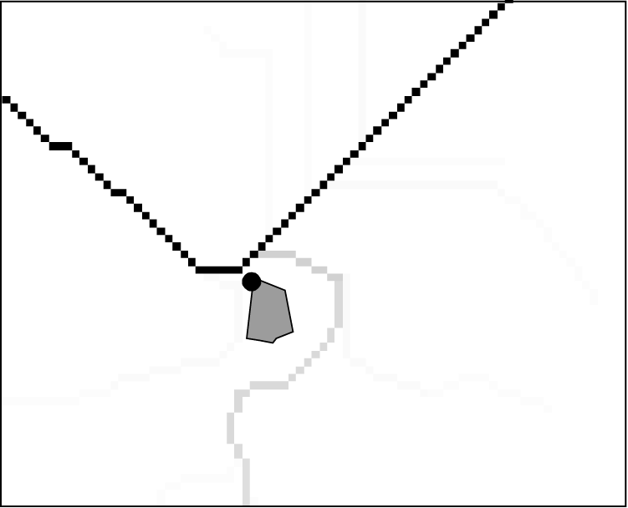
图14.15 如果泻流点（黑色圆点）未被接合到具有高流量累积值的像元（灰色标识），通常只能识别少数像元（阴影区域）作为它的流域。

Slide 30
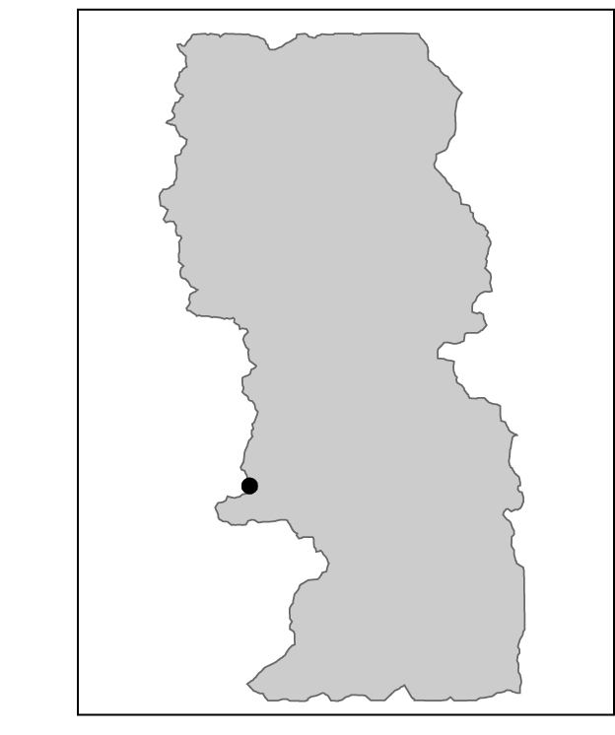
图14.16 当图14.14的泻流点接合到具有高流量累积值的一个像元时（例如，表示河道的一个像元），其流域范围扩展到超出美国地质调查局1:24,000比例尺的矩形地图边界。

Slide 31
生成基于点的流域的规则
如果泻流点位于交汇点，那么从交汇点起的上游流域被合并为泻流点的流域。
如果泻流点位于两个交汇点之间，则两个交汇点之间河段的流域分为两部分：一个为泻流点的上游河段，另一个为下游河段。然后，该流域的上游部分与更上游的流域合并，形成该泻流点的流域。

Slide 32
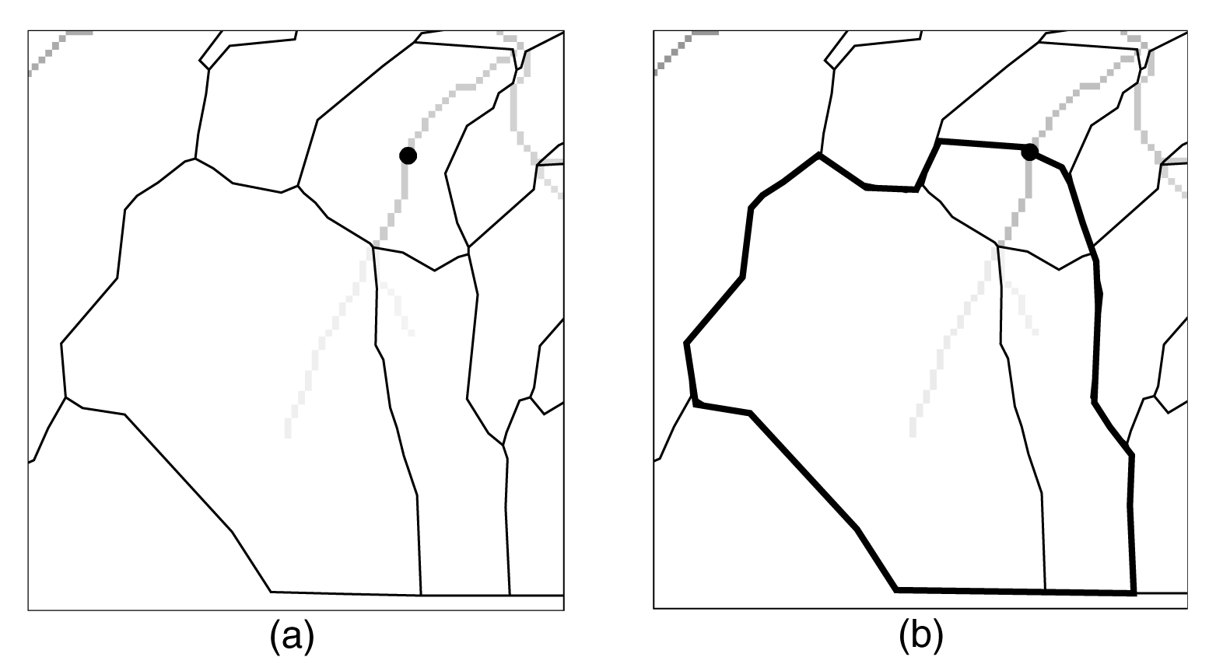
图14.17 （a）中黑色圆圈标识的泻流点沿河段分布，而不是位于交汇点处；（b）中显示该泻流点的流域是融合流域（以粗黑线显示），表示该泻流点的上游汇流面积。

Slide 33
影响流域分析的因素
流域分析的结果包括河网和流域，且受DEM分辨率、流向法及流向累积临界值影响。

Slide 34
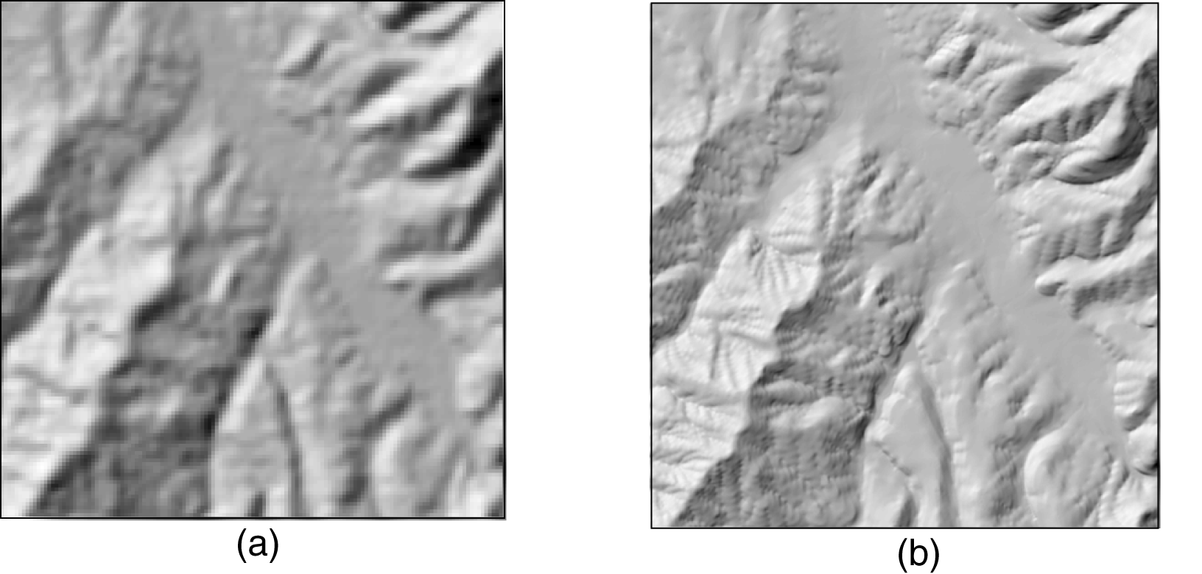
图14.18 图（a）为30m分辨率的DEM，图（b）为10m分辨率的DEM。

Slide 35
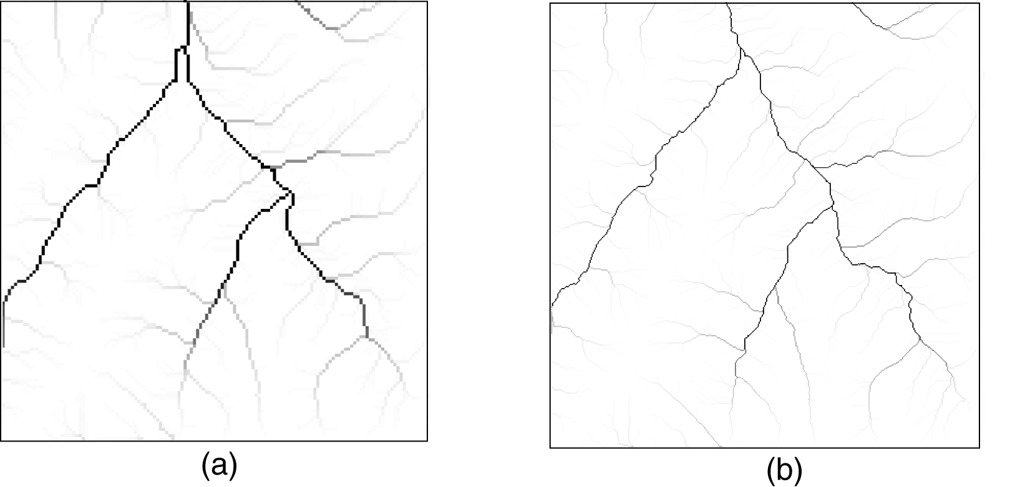
图14.19 由图14.17的DEM生成的河网图。10m分辨率DEM生成的河网（b）比30m分辨率DEM生成的河网（a）更详细。

Slide 36
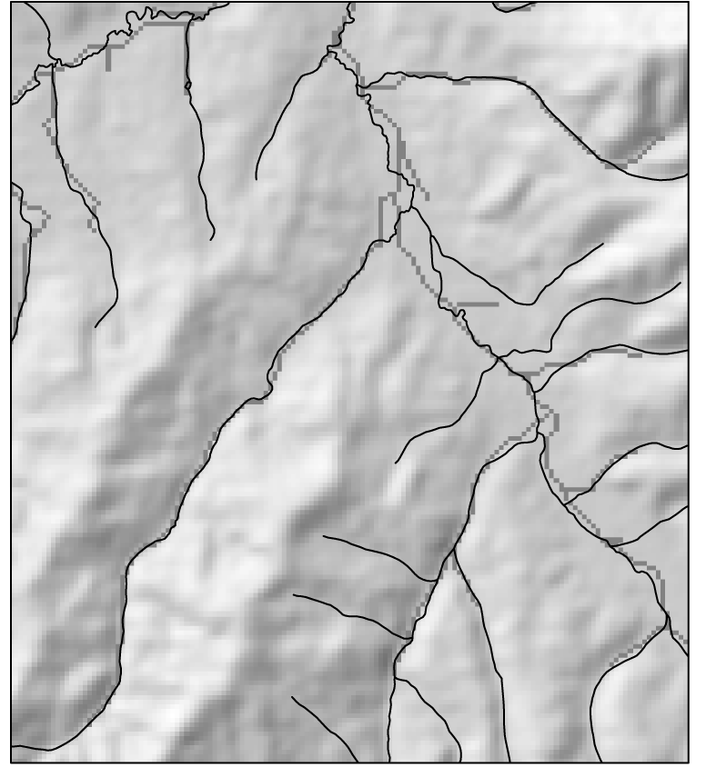
图14.20 灰色栅格线代表用八方向法生成的河段；细黑线是1:24,000比例尺数字线划图（DLG）的河段。在边界明确的山谷地区，这两种河段线吻合较好，但在低洼地则吻合不好。

Slide 37
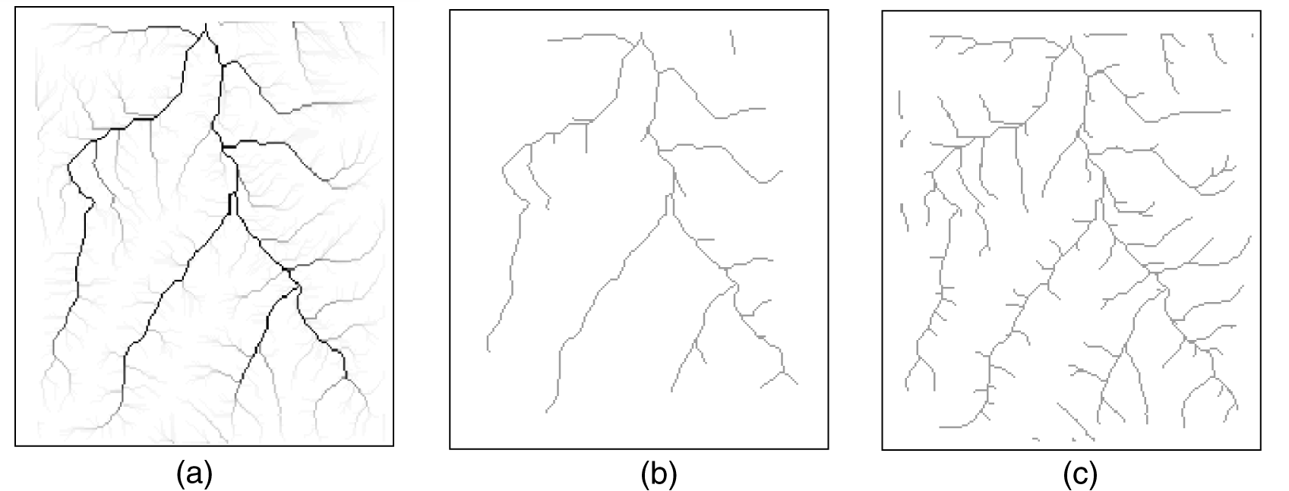
图14.21 流量累积图（a）；临界值为500像元的河网（b）；临界值为100像元的河网（c）。

Slide 38
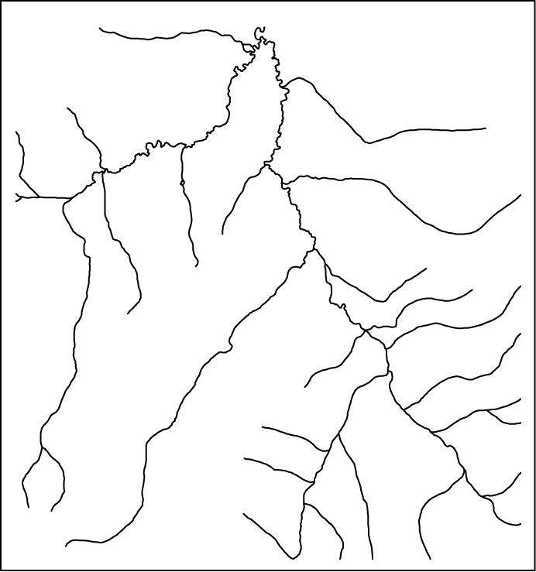
图14.22 与图14.11相同区域的1:24,000比例尺数字线划图所生成的河网。

Slide 39
Watershed Boundary Dataset
http://datagateway.nrcs.usda.gov/GDGOrder.aspx
Watershed boundaries at the global scale (HydroSHEDS)
http://hydrosheds.cr.usgs.gov/index.php
Advisory Committee on Water Information
http://acwi.gov/spatial/index.html
Hydrologic Engineering Center (HEC) of the U.S. Army Corps of Engineers: Hydrologic Modeling System (HMS)
http://www.hec.usace.army.mil/

